Slide 1
Лебеди

Slide 2
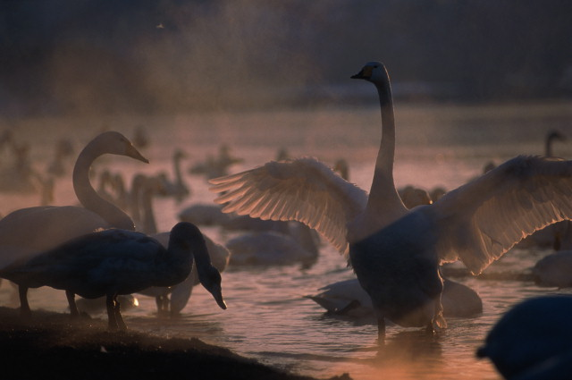
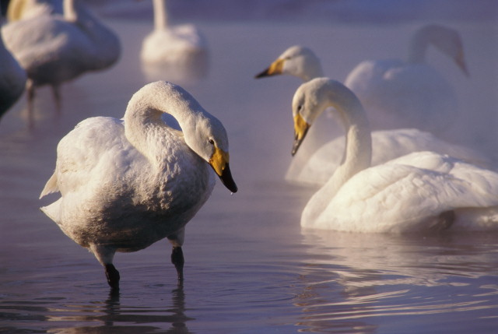
Лебеди издавна были одними из самых любимых народом птиц, символом красоты и верности. Лебединая верность, горделивая осанка, белоснежное оперение и красиво изогнутая шея воспеты поэтами, писателями и художниками всех времён и народов.

Slide 3
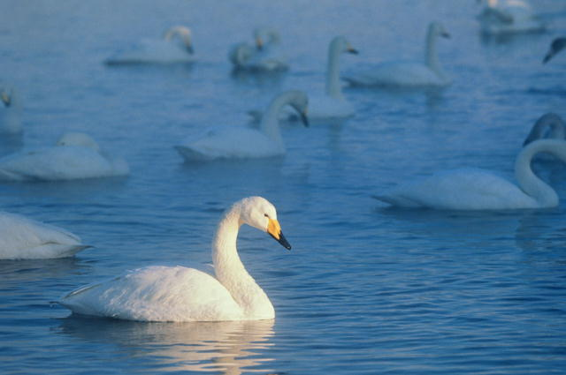
Лебеди – птицы из отряда Гусеобразных, семейство Утиных.
6 видов лебедей живут в Евразии, Америке и Австралии. На территории России
обитает 3 вида лебедей: лебедь – шипун, лебедь – кликун и малый лебедь.
Лебеди – самые крупные водоплавающие из птиц весом до 13 кг.

Slide 4
Очень длинная шея лебедей облегчает добывание пищи из – под воды.
Питаются лебеди растениями, растущими на воде или на болоте, насекомыми и их
личинками.
Лебединая верность действительно существует. Пары у лебедей создаются
однажды и на всю жизнь. А живут лебеди долго – до 30 – 40 лет.

Slide 5
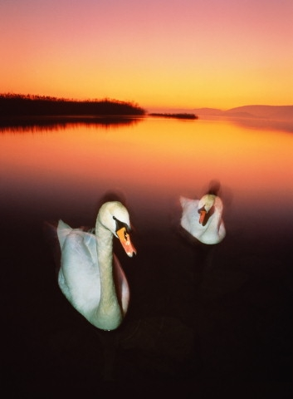

Slide 6
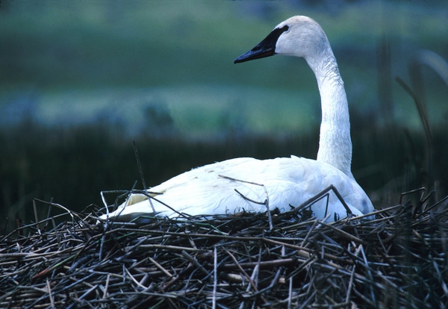
Лебединое гнездо – сооружение мощное и громоздкое: высотой почти в метр, а шириной 3 метра. Строится из веток и листьев.

Slide 7
Подобраться к этой постройке непросто, к тому же любой хищник (лиса или человек)
встретит на своём пути атаку самца, который с силой налетает на противника и
бьёт крыльями. Птенцы выклёвываются покрытые пухом и спустя несколько часов
способны плавать.

Slide 8
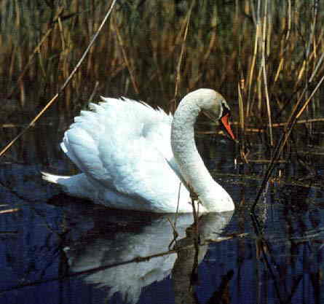
Лебедь – шипун – самый красивый из лебедей. Он носит белоснежно – белый
наряд, а его шея выгнута латинской буквой S. А шипуном этого лебедя назвали за
издаваемые звуки. Когда разозлится, он шипит. В отличие от снежно – белых
родителей, молодые птенцы окрашены в серый цвет. Лебеди поздно становятся
взрослыми.

